Slide 2
О чём рассказывают нам гербы и эмблемы?

Slide 3
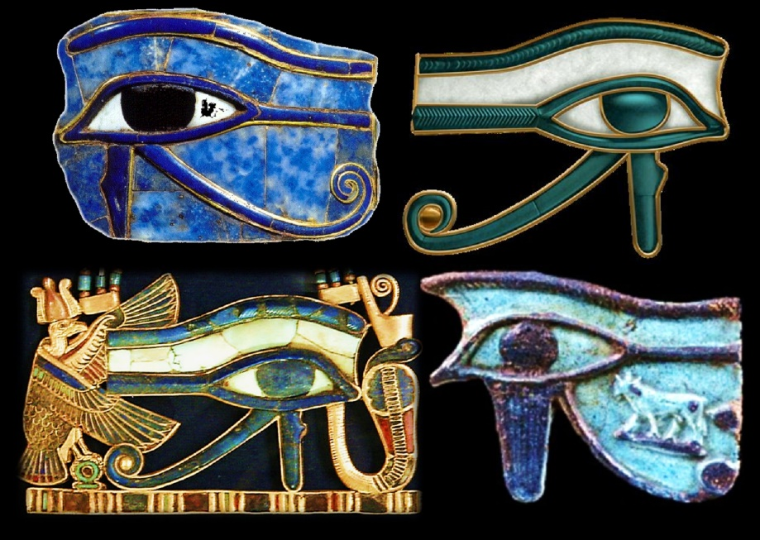
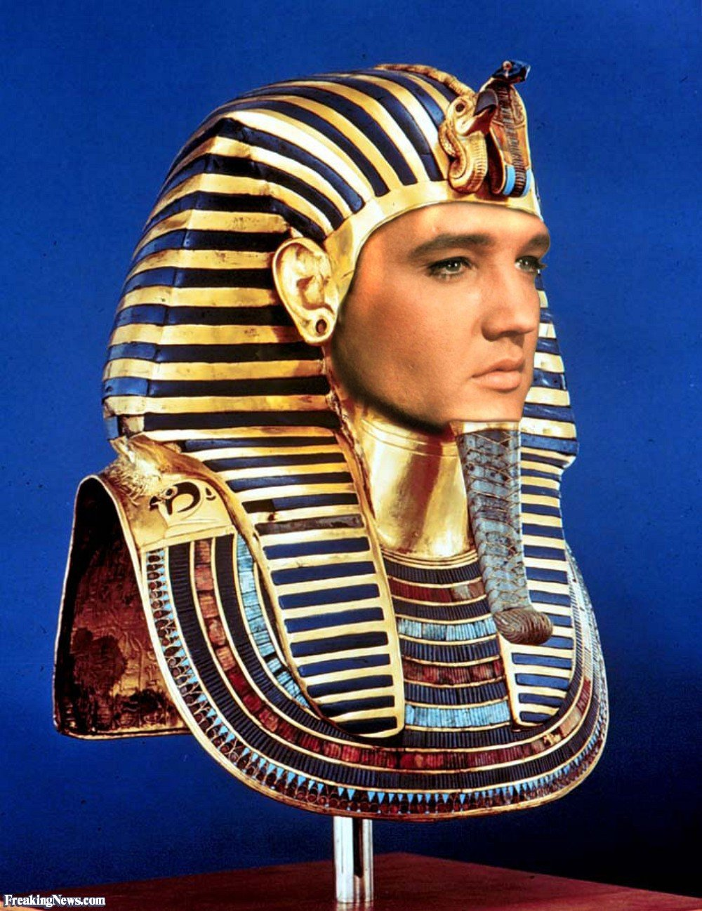
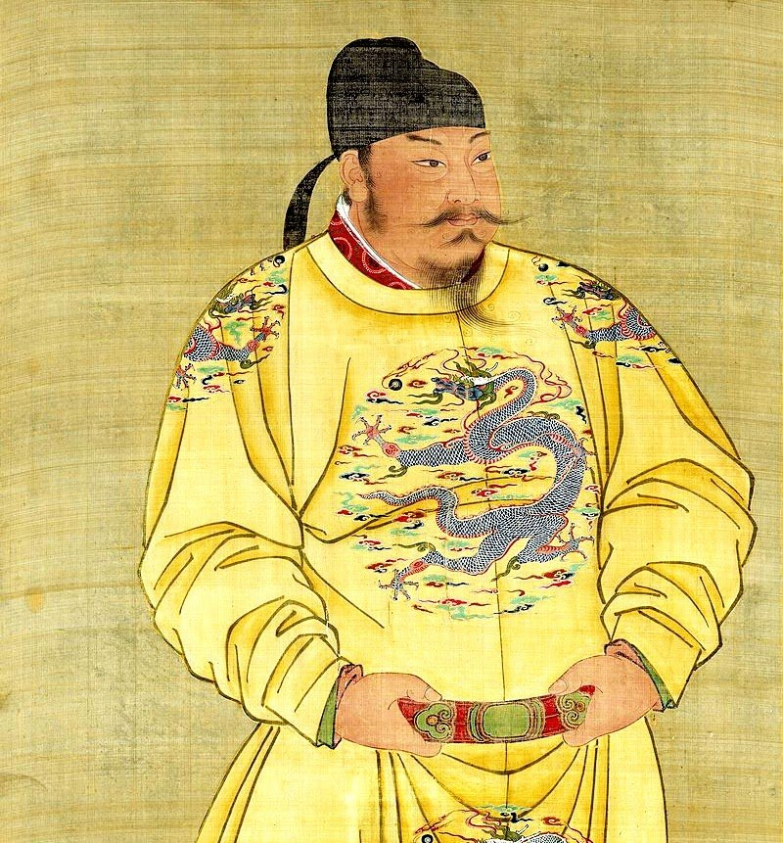
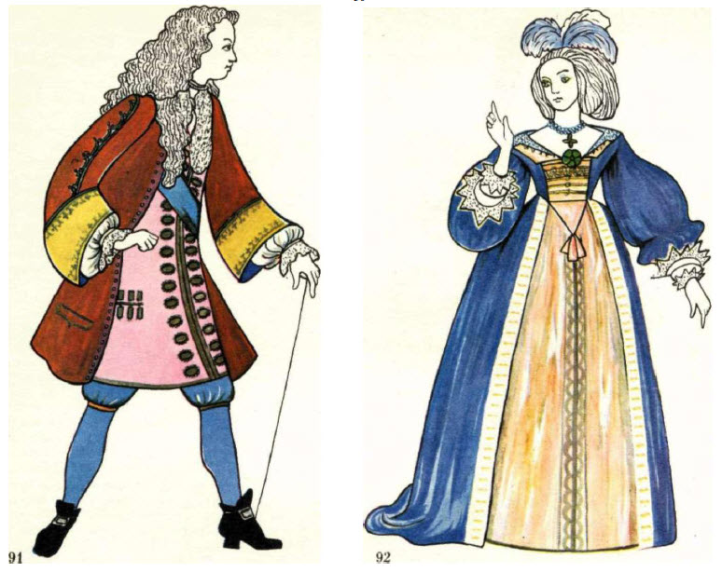
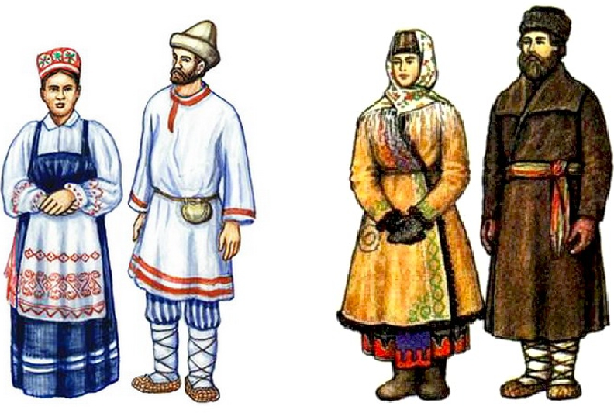

Slide 4
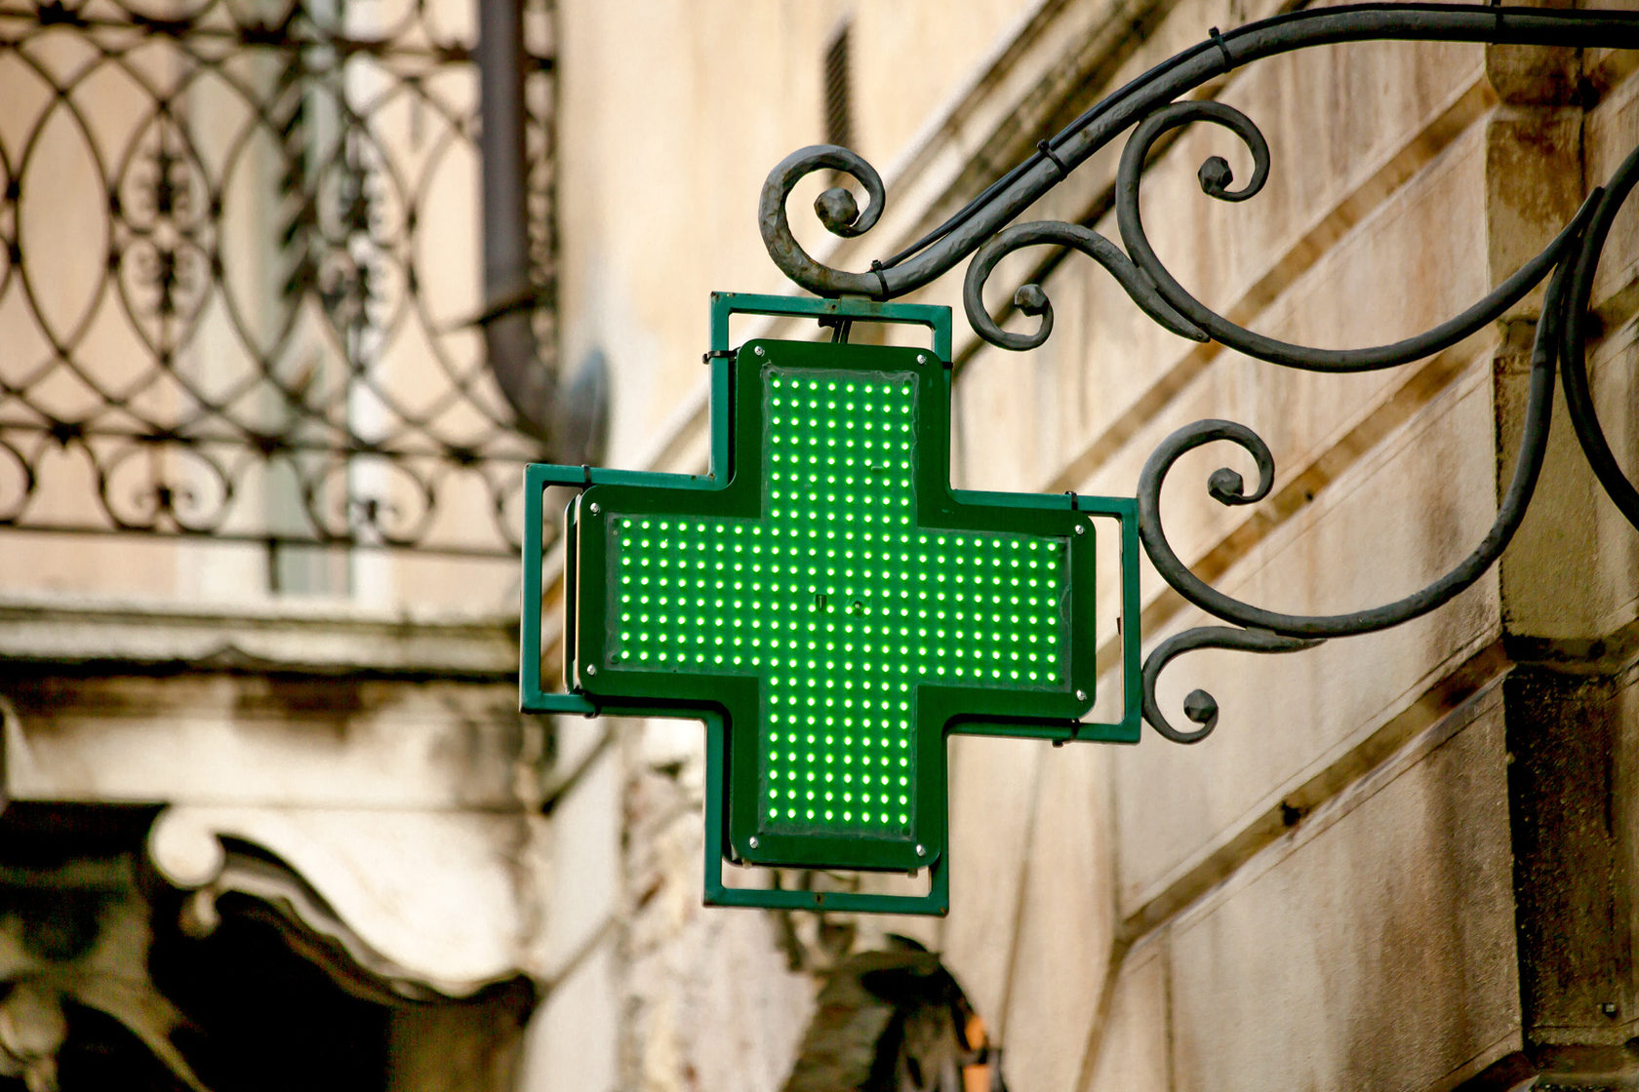
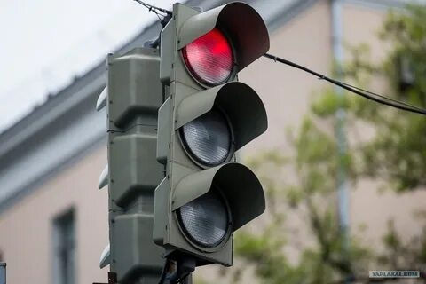
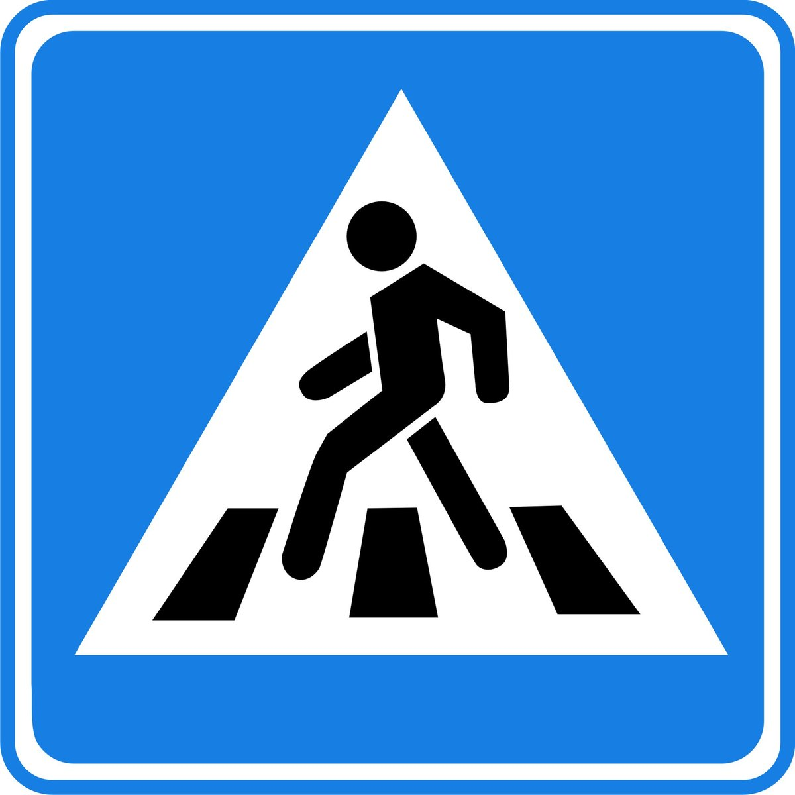
Какие символы и знаки нас окружают?
27.02.2022
<номер>

Slide 5
Что такое эмблема и герб?

Slide 6
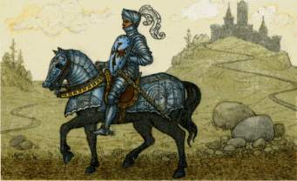
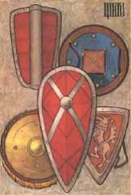
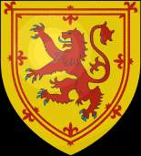
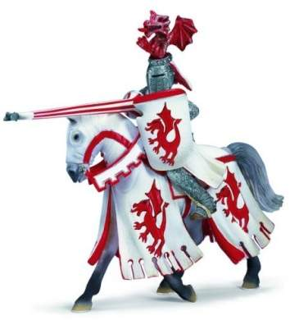
Первые гербы – это личные знаки рыцарей
Первые гербы появились в Западной Европе в средние века. Это личные знаки рыцарей, которые ставили на боевых щитах, а также на шлемах, флагах. Это были знаки различия.
Они помогали закованным в латы воинам отличать друг друга на расстоянии.
27.02.2022
<номер>

Slide 7
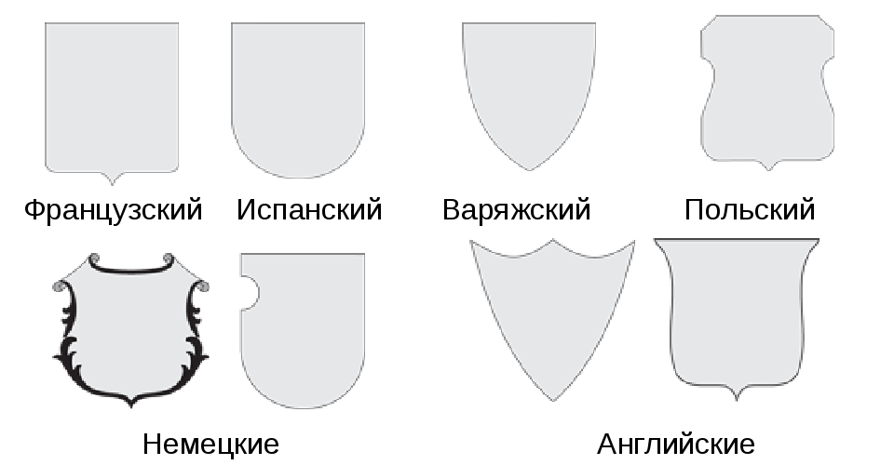
Форма герба

Slide 8
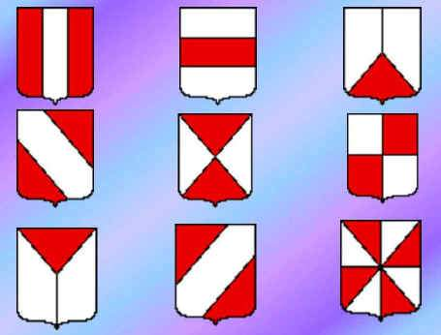
Поверхность герба делилась на несколько полей определенного цвета:
27.02.2022
<номер>

Slide 9
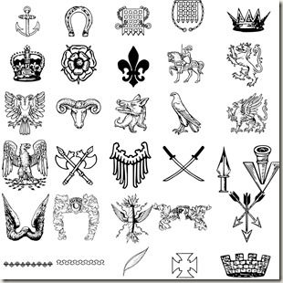
Композиция на поле герба составлялась из негеральдических фигур:
Человек
Животное
Растение
Постройки
Корабли
Предметы быта
Оружие
Фантастические животные
27.02.2022

Slide 10
Символическое значение цвета
Жёлтый, цвет золота – богатство и справедливость.
Белый цвет, цвет серебра - символ невинности и чистоты.
Тёмно - красный-символ мужества, храбрости.
Пурпурный (красный с оттенком синего)- могущество.
Голубой- символ красоты и величия.
Зелёный – символ изобилия, молодости.
Чёрный – символ мудрости, печали

Slide 11
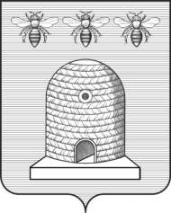
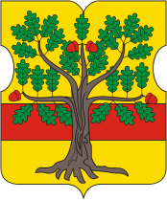
Значение условных изображений
Дуб, медведь – сила
Факел, раскрытая книга- знание.
Пчела – трудолюбие
Лавр-слава.
Крылатый змей-зло, смута.
Дракон- могущество.
Рука-храбрость.
Орел-власть, силу, бессмертие, мужество.

Slide 12
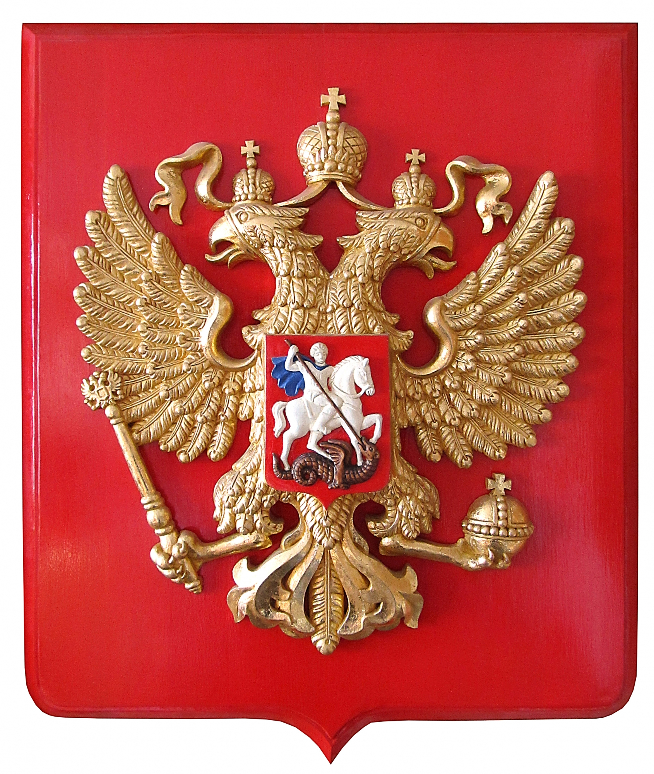
Герб Российской Федерации
27.02.2022
<номер>

Slide 14
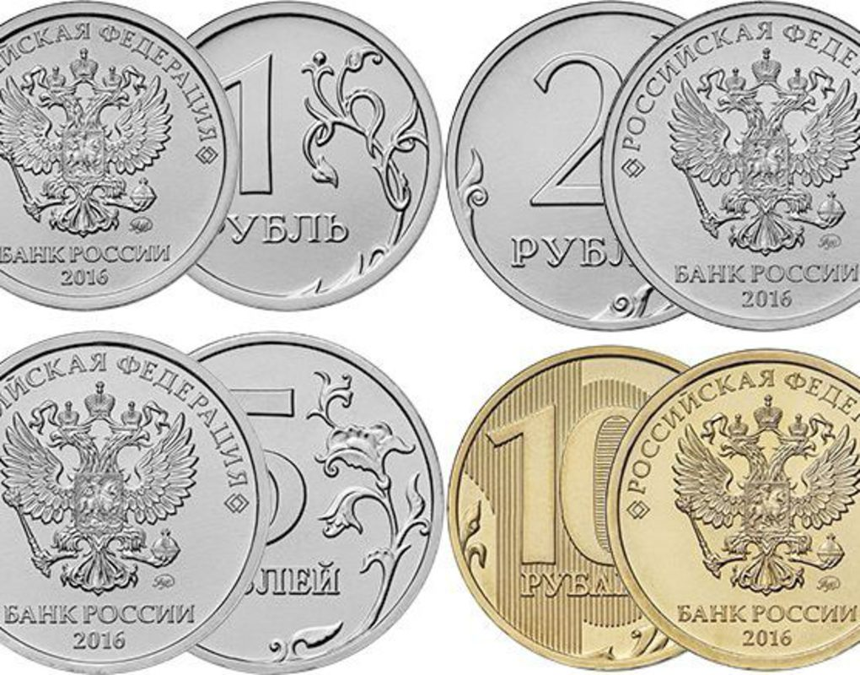
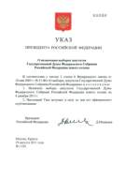
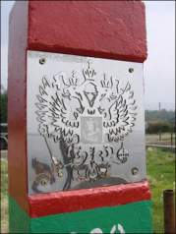
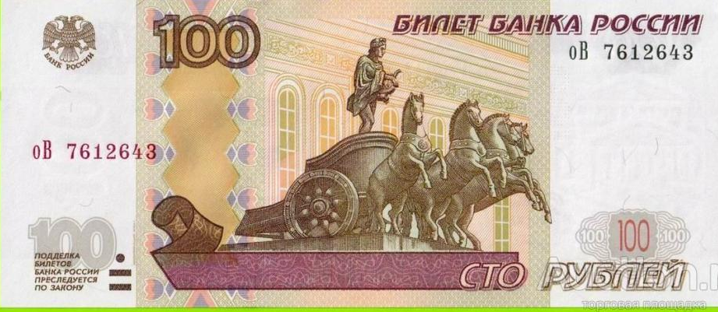
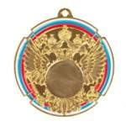
Где изображается герб России?
печать
Важные государственные бумаги
деньги
медали
Пограничные столбы
27.02.2022

Slide 15
Герб Челябинской области

Slide 16
«Полезные советы» для выполнения практической работы:
Вы уже подумали какой формы будет герб вашего класса?
Придумали композицию для герба?
Все знаки на гербе должны быть четкими, лаконичными, легко читаемыми и видны издалека.
Придумайте девиз, который наибольшим образом характеризует ваш класс.
Подготовьте герб и расскажите о нём!
Устроим выставку лучших гербов!
27.02.2022
<номер>

Slide 19
Вопросы для закрепления изученного
материала:
Что такое геральдика?
О чём могут рассказать герб, эмблема?
Что изображено на гербе города Челябинск.
Знаешь ли ты гербы городов России? Опиши их.

Slide 20
Использованная литература и сайты:
Горяева Н.А. Изобразительное искусство. Декоративно-прикладное искусство в жизни человека. 5 класс: учеб. для общеобразовательных учреждений / Н.А. Горяева, О.В. Островская; под ред. Б.М. Неменского. – 9-е изд.-М.: Просвещение,2010.-192 с. : ил.
Поурочные разработки по изобразительному искусству. По программе Б.М. Неменского «Изобразительное искусство. Декоративно-прикладное искусство а жизни человека»: 5 класс.- М.: ВАКО, 2011.- 144с. –(в помощь школьному учителю).
http://images.yandex.ru
http://www.bankgorodov.ru

